Slide 1

Présentation SUBOO
Groupe: M.BLVCK
Ingénierie Logicielle 2019/2020

Slide 2
Présentation de l’équipe

Slide 3

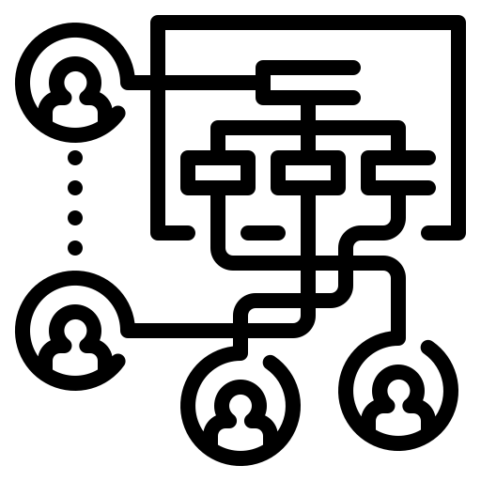




Sommaire
1. Analyse de SUBOO (Diapo 1-2)
2. Diagramme de cas d’utilisation (Diapo 3)
3. Fiches détaillées des cas d’utilisations (Diapo 4-5)
4. Diagramme de classe métier (Diapo 6)
5. Diagramme de séquence(Diapo 7-8)
6. Test de validation (Diapo 9-10)

Slide 4

ANALYSE DE SUBOO

Slide 5
Analyse de SUBOO
Acteurs :
Désignation | Sens métier
Usager | La personne qui utilise le logiciel de Build Order (BO).
IA | Le composant fourni par le logiciel qui interagit avec le jeu est présenté comme un acteur.

Slide 6
Analyse de SUBOO
Cas d’utilisation:
Id | Désignation | Acteurs | Description
UC01 | Définir un objectif | Usager | L’usager définit un objectif de BO (Nombre d’unités, bâtiments, ressources..)
UC02 | Soumettre un Build Order | Usager | L’usager soumet son BO afin de vérifier sa correction éventuelle et son temps de réalisation
UC03 | Optimiser un Build Order | Usager | L’usager demande l'optimisation d’un BO qui a été soumis au préalable ou définit selon un objectif.
UC04 | Configurer la version du jeu | Usager | L’usager configure la version du jeu s’il ne souhaite pas celle par défaut (version courante).
UCO5 | Configurer Objectif | IA | L’IA configure un objectif qu’il faut optimiser rapidement.
UCO6 | Fournir Etat du jeu | IA | L’IA fournit régulièrement pendant la partie une observation de l’état actuel du jeu

Slide 7

CAS D’UTILISATION
Diagramme

Slide 8
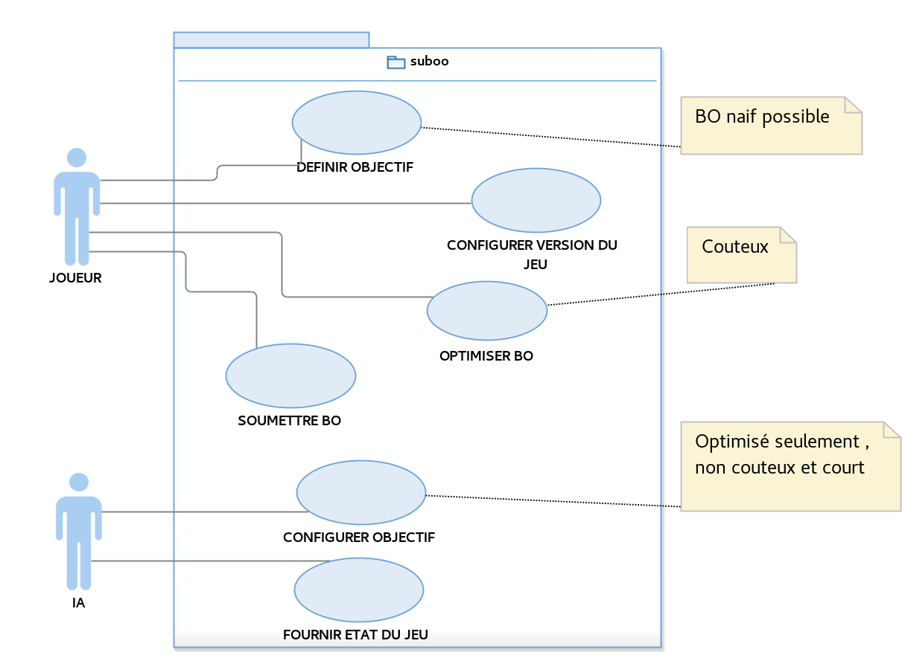
Diagramme de cas d’utilisation

Slide 9
FICHES DETAILLES
Cas d’utilisation

Slide 10
Fiches détaillées
Fiche détaillée UC01
UC01 : “Définir un objectif”
Date de création : 09/10/19
Responsable :
Version 0.1
Description: L’usager définit un objectif c’est-à-dire un certain nombre d’unités, de bâtiments ou de ressources situé dans la banque cible pour obtenir un Build Order (BO) atteignant cette objectif.
Acteur: L’usager.
Préconditions: La version du jeu a été défini.
Séquence nominal:
1. L’usager choisit “Définir un objectif” dans le menu.
2. Le système affiche le formulaire de saisie des objectifs. Les choix possibles incluent tous les entités et les ressources de la version du jeu.
3. L’usager définit son objectif en déterminant pour chaque entités ou ressources le nombre souhaité.
4. L’usager valide le formulaire.
5. Le système enregistre l’objectif et génère le BO.
6. Lorsque le BO est généré, le système l’affiche.

Slide 11
Fiches détaillées
Fiche détaillée UC01
Enchaînement d’alternative:
A1: L’usager veut définir un nouvelle objectif. L'enchaînement démarre au point 6 de la séquence nominal.
L’usager choisit de redéfinir un objectif au lieu de revenir au menu.
La séquence nominal reprend au point 2.
A2: L’usager veut définir l'état courant du jeu. L'enchaînement démarre au point 3.
L’usager choisit l’option “configurer état du jeu”.
Le système affiche un formulaire pour cette configuration.
L’usager remplit le formulaire et le valide.
La séquence nominal reprend au point 4.
A3: L’usager a validé alors que le formulaire est vide. L'enchaînement démarre au point 4.
Le système affiche une fenêtre d’alerte indiquant qu’aucune valeur n’a été saisie.
L’usager confirme avoir lu le message d’alerte.
La séquence nominal reprend au point 2.
Enchaînement d’exception:
E1: L’usager annule sa configuration. L'enchaînement peut démarrer aux points 3 et 4 de la séquence nominal.
L’usager choisit “annuler”.
Le système affiche le menu.
E2: L’objectif soumis par l’usager ne permet pas la réalisation du BO. L'enchaînement démarre au point 5.
Le système affiche une fenêtre indiquant que l’objectif n’est pas réalisable.
Postcondition: Le Build Order doit être réalisable et atteindre l’objectif définit.

Slide 12
Fiches détaillées
Fiche détaillée UC05
UC05 : “Configurer Objectif”
Date de création : 13/10/19
Responsable :
Version 0.1
Description: L’IA configure un objectif qu’il faut optimiser rapidement c’est-à-dire que la prise de décision doit être de court terme.
Acteur: IA
Séquence nominal:
1. L’IA choisit “Configurer Objectif”.
2. Le système affiche le formulaire de saisie des objectifs. Les choix possibles incluent tous les entités et les ressources de la version du jeu.
3. L’IA définit son objectif en déterminant pour chaque entités ou ressources le nombre souhaité et il valide le formulaire.
4. Le système enregistre l’objectif et génère un BO optimisé en maximisant les décisions à court terme.
5. Lorsque le BO est généré, le système l’affiche.

Slide 13
Fiches détaillées
Fiche détaillée UC05
Enchaînement d’alternative:
A1: L’IA veut définir un nouvelle objectif. L'enchaînement démarre au point 5 de la séquence nominal.
L’IA choisit de redéfinir un objectif au lieu de revenir au menu.
La séquence nominal reprend au point 2.
Enchaînement d’exception:
E1: L’IA annule sa configuration. L'enchaînement peut démarrer au point 3 de la séquence nominal.
L’IA choisit “annuler”.
Le système affiche le menu.
Postcondition: Un Build Order optimisé.

Slide 14
CLASSES METIERS
Diagramme

Slide 15
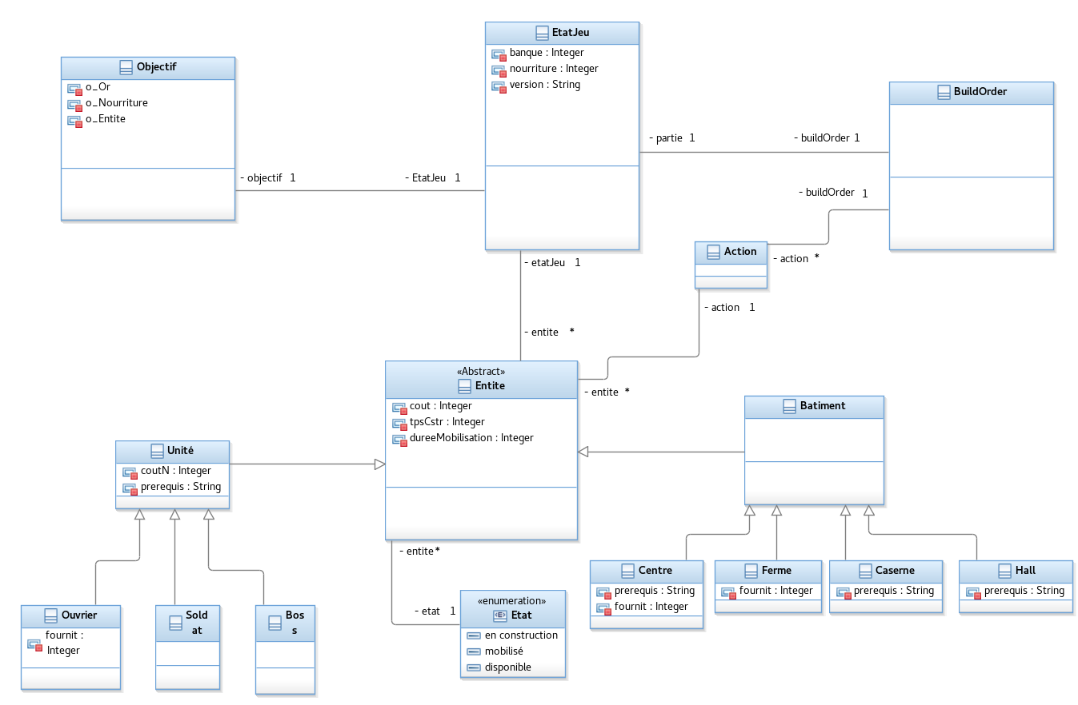
Diagramme de classes métier

Slide 16
SEQUENCE
Diagramme

Slide 17
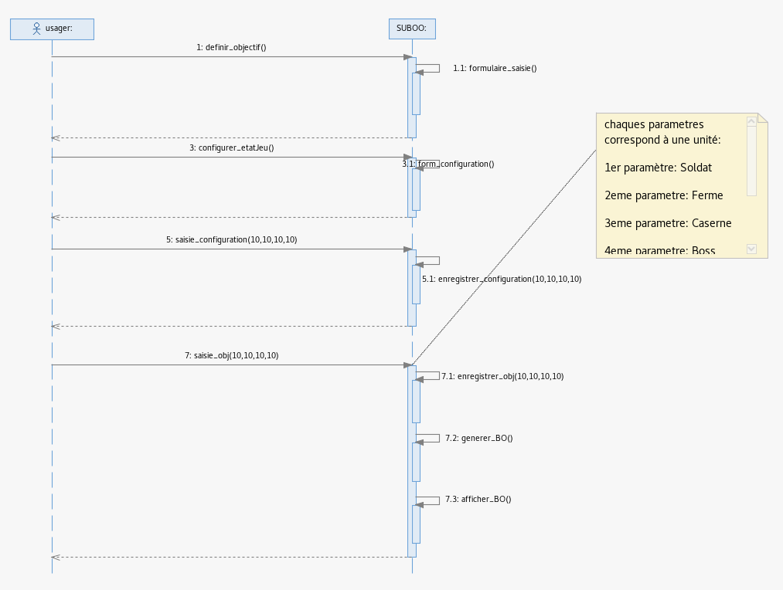
Diagramme de Séquence
Diagramme de séquence « Définir un objectif »

Slide 18
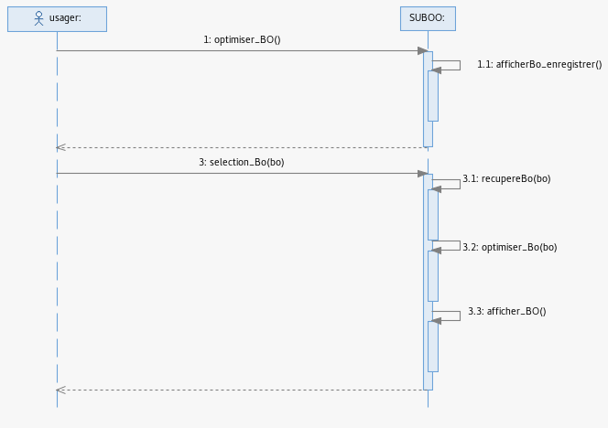
Diagramme de Séquence
Diagramme de séquence « Optimiser un BO »

Slide 19
TEST DE VALIDATION

Slide 20
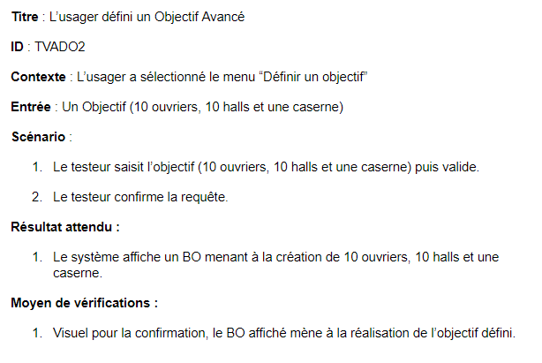
Test de Validation
Test Objectif Avancé 2

Slide 21
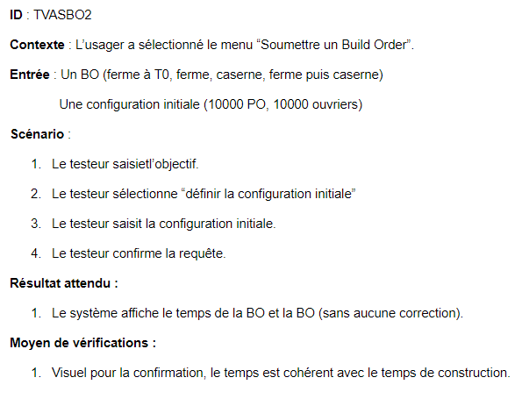
Test de Validation
Test Soumission Build Order 2

Slide 22
CONCLUSION

